Slide 1


Slide 2
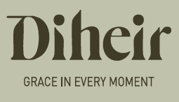
Diamond(다이아몬드) + Heirloom(가보)
디에르는 가보라는 키워드에서 모티브를 얻어
세대를 넘어 이어지는 가치와 기억을 담기 위해 탄생한 브랜드입니다.
디에르는(H는 묵음)
마주 보는 두 사람 or 세대
BI 하단은 밑둥 굵은 올리브나무
컬러 – 올리브그린
Symbol – 올리브나무
Brand Identity
보석은 단순한 장신구가 아니라 가족의 역사와 사랑의 시간을 담아
다음 세대로 이어지는 상징이 될 수 있다고 믿습니다.
시간이 흘러도 변하지 않는 감정과 가치, 디에르는 그 영속성을 이야기합니다.
디에르에 당신의 스토리가 담깁니다.

Slide 3
부모님의 금방과
80년 이상 세월이 이어진 가업
DIHEIR by DOROCY
디에르(DIHEIR)는
프리미엄 주얼리 디자인 하우스 ‘도로시(DOROCY)’에서 새롭게 전개하는
하이 주얼리 브랜드입니다.
더 멋진 디자인과 더 높은 완성도의 작품을 만들고 싶다는
도로시의 순수 열정은 디에르를 탄생시킨 원동력이었습니다.
1대 - 외할아버지의 동광당(동대문)
2대 - 부모님의 삼정사(대구 교동시장 1호 금방)
3대 - 3남매의 도로시(1등 주얼리 쇼핑몰)

Slide 4
올리브 나무
올리브 나무는 사계절 푸른 잎을 유지하며,
매우 단단하고 강인하며
수백 년 이상 사는 강한 생명력을 가지고, 올리브 열매를 생산합니다.
평화와 화해, 풍요와 번성
지혜와 승리, 생명력과 장수의 의미를 가집니다.
디에르의 심볼인 올리브나무의 의미인
결실, 승리, 장수, 풍요, 번성은
디에르 디자인 스토리의 원동력입니다.
디에르는 사람과 사람의 사랑과 기억을 잇는 가보입니다.

Slide 5
장인 정신
디에르의 작품들은
주얼리 명장님들의 정교한 세공을 통해 완성됩니다.
완벽한 비율과 균형,
섬세한 디테일.
편안한 착용감까지 아우르는 완성도.
세대를 이어 전해지는 작품들은
그 스토리와 사랑이 같이 전달되어야 합니다.
가보의 가치는 타협하지 않는 장인 정신을 통해 완성됩니다.

Slide 6
Jewelry as Legacy
디에르는 ‘유산’을 물질이 아닌 감정으로 바라봅니다.
부모에서 자녀로,
사랑하는 사람에게로 이어지는 이야기,
그리고 오래도록 기억으로 남는 순간들.
디에르는 주얼리를 통해
사람과 사람 사이의 시간을 연결하고자 합니다.

Slide 7
리세팅 서비스
디에르의 전문 주얼리 디자이너는
고객님의 의미 있는 보석이 더욱 가치 있도록
리세팅 서비스를 제공해 드립니다.
고객의 취향과 의미를 반영한
커스터마이징 서비스를 더해,
디에르 주얼리는 세대를 잇는 이야기로 완성됩니다.

Slide 8
The First Principle – Comfort Fit
“편안하지 않다면, 디에르는 디자인하지 않습니다.”
디에르가 가장 먼저 고민하는 것은 디자인 이전의 감각입니다.
손끝이 처음 반지를 마주하는 순간,
오랜 시간 함께했을 때의 편안함과 자연스러움
그리고 일상 속에서 잊은 듯 스며드는 착용감.
설계 기준 0.1mm의 차이에서 착용의 편안함이 완성됩니다.
디에르는 착용의 모든 순간을 설계합니다.

Slide 9
Invisible Precision – Comfort Fit for Size
- 총 180개의 14K 옐로우 골드 사이즈 링 -
2.5mm부터 5.0mm까지 7가지 폭의 밴드를 사이즈 반지로 제작하여,
고객이 가장 자연스러운 감각을 찾을 수 있도록 했습니다.
오랜 시간 곁에 머무를 반지와 함께할 고객님을 위한
디에르의 배려이자 철학입니다.

Slide 10
보석같은사람들 경영이념
VALUE
고객만족이 최우선 가치 고객이 원하는 것을 고민하고 실행하는 전문가로서 익숙함보다는 열정으로 새로운 가치를 창출한다.
RESOURCE
함께 발전하는 우리 나의 발전은 곧 회사의 발전이며 이것을 실천해나가는 우리는 보석같은 사람들이다.
COMMUNICATION
건강한 소통 우리는 원칙을 준수하고 투명하고 긍정적이며 건강한 소통으로 발전해나가는 감사할 줄 아는 보석같은 사람들이다.
CHALLENGE
미래를 향한 도전 100년 후에도 변치 않는 가치를 전하는 ‘DOROCY’ 고객에게 인정받는 주얼리 기업을 만들기 위하여 실패를 두려워하지 않고 끊임없이 도전한다.

Slide 11
DIHEIR
Cheongdam space story
디에르는 단순한 주얼리 공간이 아니다.
따뜻한 햇살과 푸르른 녹음을 간직한 중정!
오랜 시간 사람들의 사랑과 기억이 머물렀던 장소를 그리며,
원목마루 조각 하나, 베이지색 대리석으로 이어간다.
디에르의 첫 번째 원칙 “편안하지 않다면 디자인하지 않는다”
테이블의 원목 상판에도 부드러운 굴림으로 디자인하여 그 원칙을 공간에 새긴다.
천정에 매달린 아마존 트레버틴, 천연 대리석과 원목, 그리고 주얼리만을 위해 설계된 빛.
모든 요소는 시간을 견디는 아름다움을 위해 존재한다.
누군가에게 이곳이 “그때 그 공간“ 으로 기억되길 바란다.

Slide 12
“Jewelry becomes meaningful
When it carries memories beyond time”
세대를 지나 기억으로 남는 주얼리, 디에르.

Slide 13
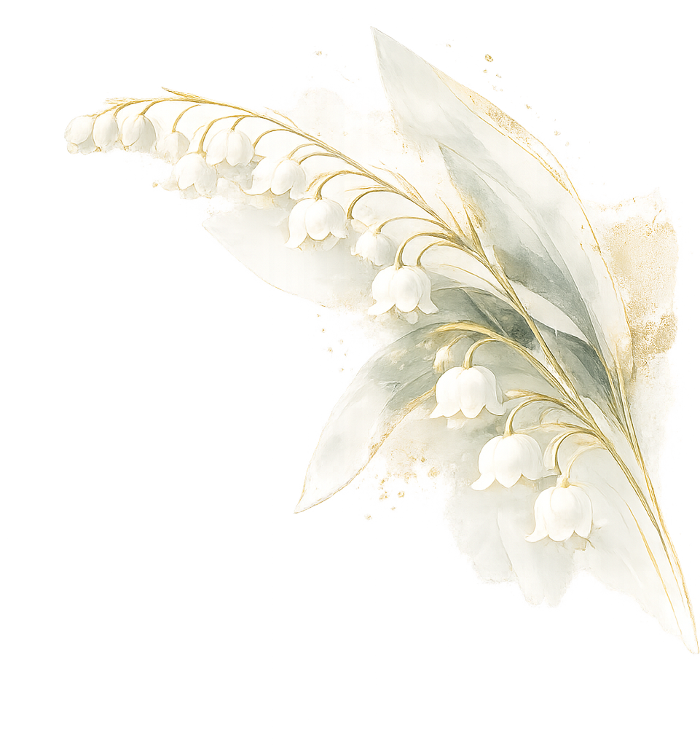
LOV(Lily Of the Valley) Collection
은방울꽃의 꽃말, “틀림없이 행복해집니다”
The Lily of the Valley symbolizes a promise: "Surely, Happiness Awaits You.“
로브 컬렉션은 은빛의 작은 은방울꽃이 바람에 흔들리며 맑은 울림을 만들어내듯
반드시 행복해지시라는 염원과 울림을 담은 디자인입니다.
잎 라인
꽃 라인
결 라인
* 결혼식 부케의 최고급 버전인 은방울꽃 부케, 그 이유는 행복해진다는 꽃말의 의미

Slide 14
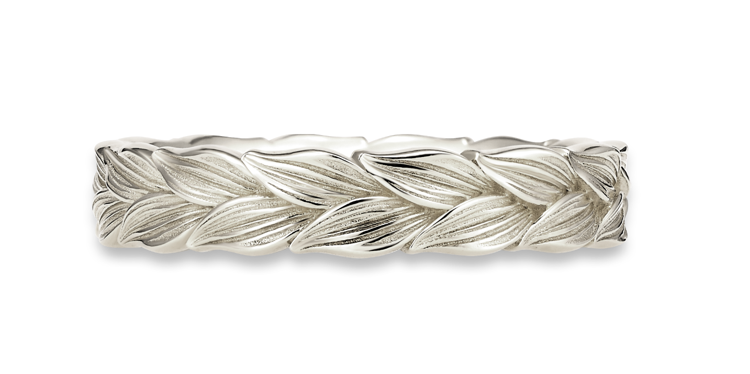
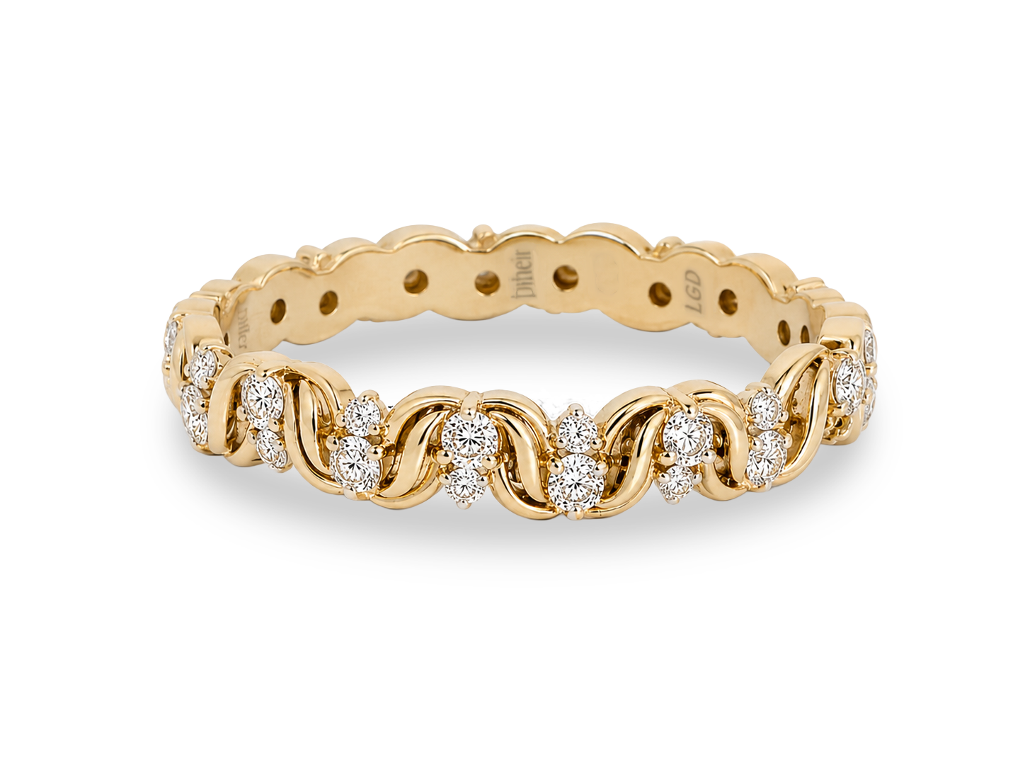
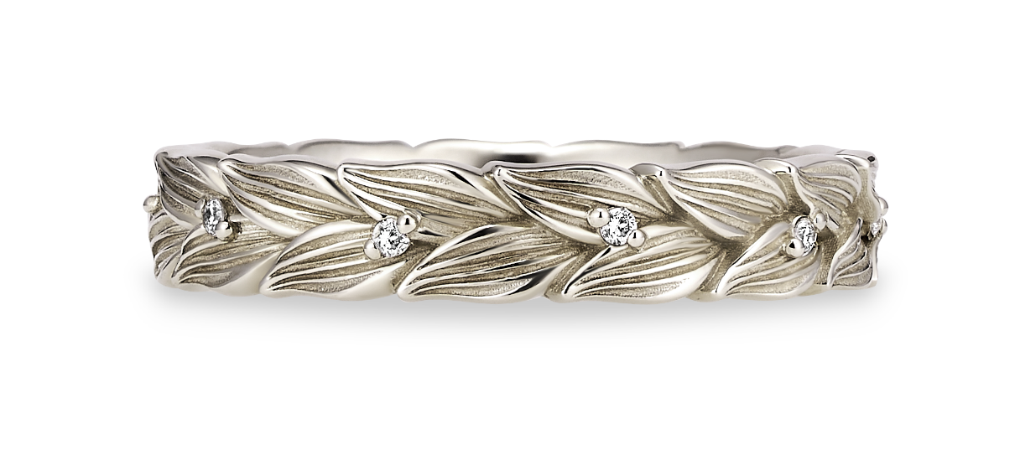
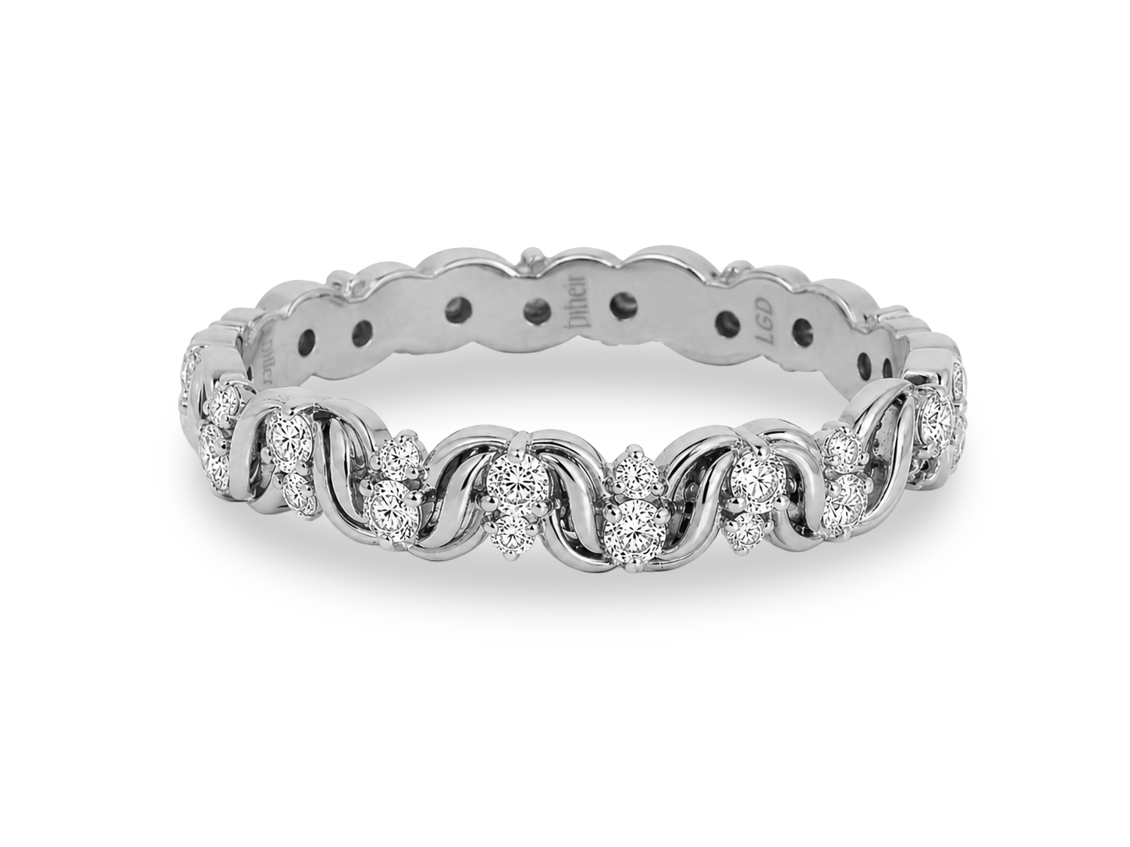
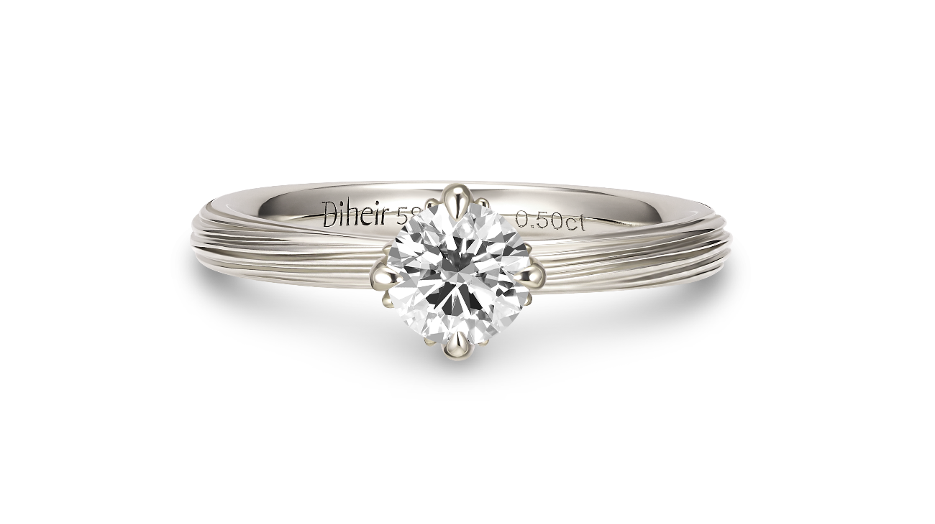
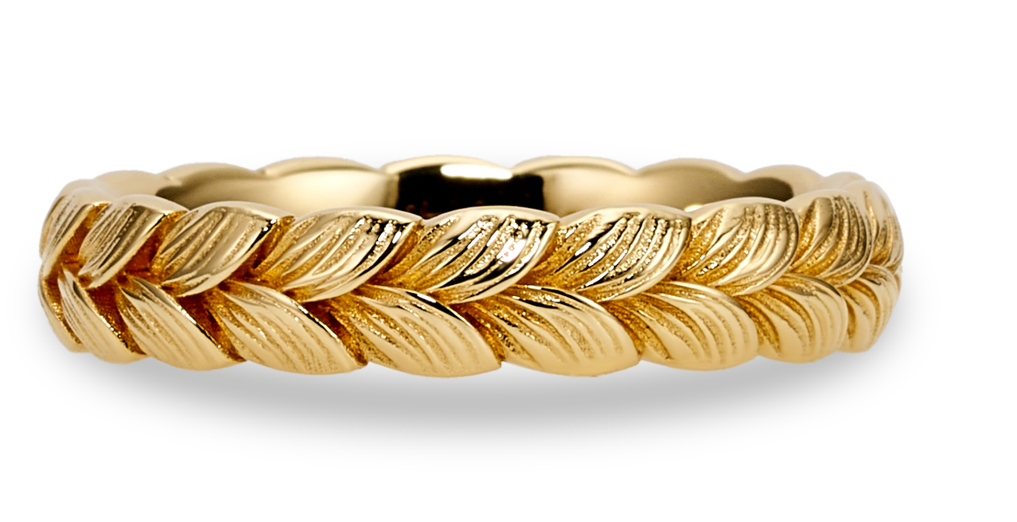
LOV(Lily Of the Valley) Collection
은방울꽃의 꽃말, “틀림없이 행복해집니다”
The Lily of the Valley symbolizes a promise: "Surely, Happiness Awaits You.“
섬세하게 뻗는 ‘잎’의 곡선
‘꽃’이 피어오르는 순간
‘결’을 따라 흐르는 미세한 리듬

Slide 15
Heirbound Collection
Heirloom(가보) + bound(묶다)
두 끝을 하나로 묶어내는 리본! 시간이 서로를 향해 이어지는 순간을 조형적으로 표현한 디자인입니다.
지금의 나를 이루어온 기억들과 앞으로 나아가고자 하는 의지를 하나의 매듭으로 감아 올리고, 컬렉션의 중심에 자리한 다이아몬드는 이 매듭을 붙들어주는 변치 않는 축처럼 존재합니다.
연결된 곡선과 응축된 빛이 만나 완성되는 ‘연결의 조형’
에르바운드 컬렉션입니다.

Slide 16
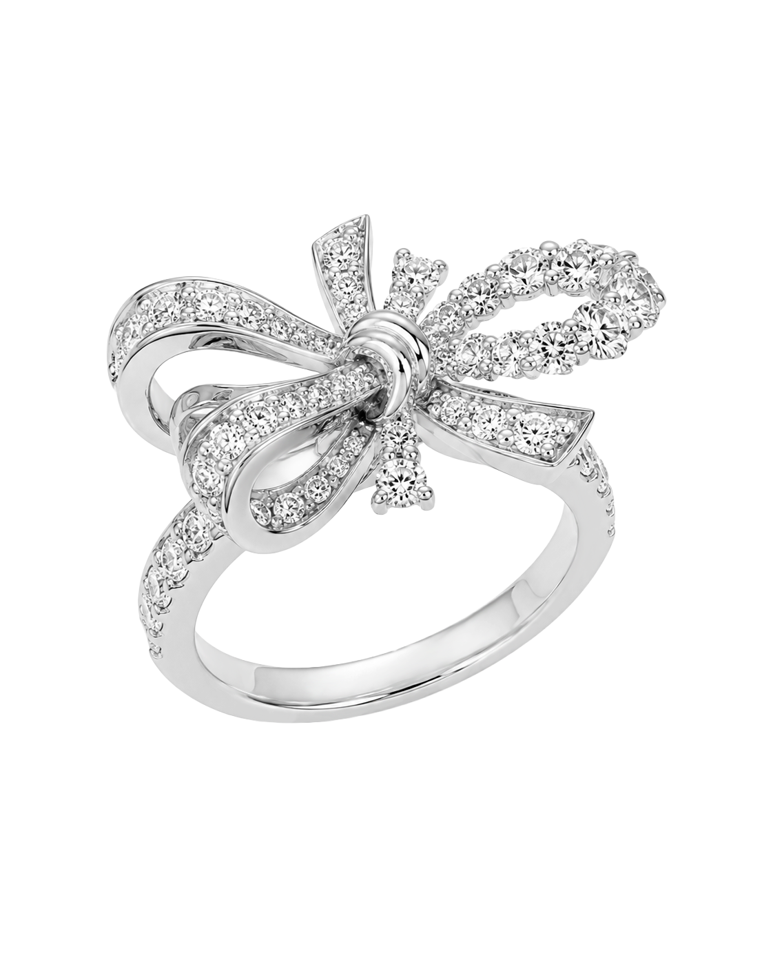
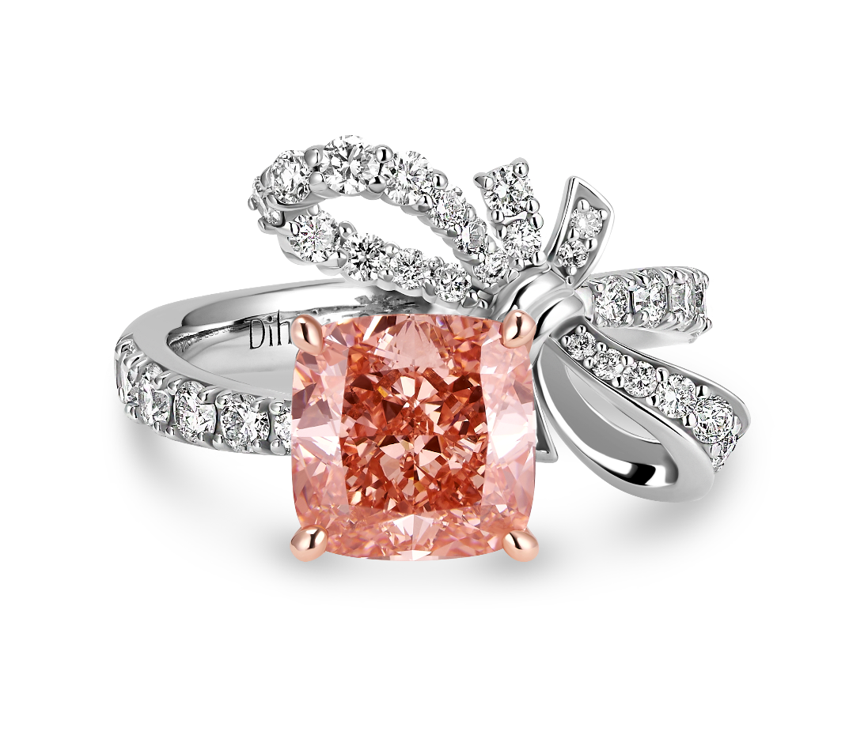
Heirbound Collection
과거와 미래가 엮여 하나의 빛이 되는 순간
시간과 시간이 만나는 ‘매듭’ 깊고 조용한 ‘연결’

Slide 17
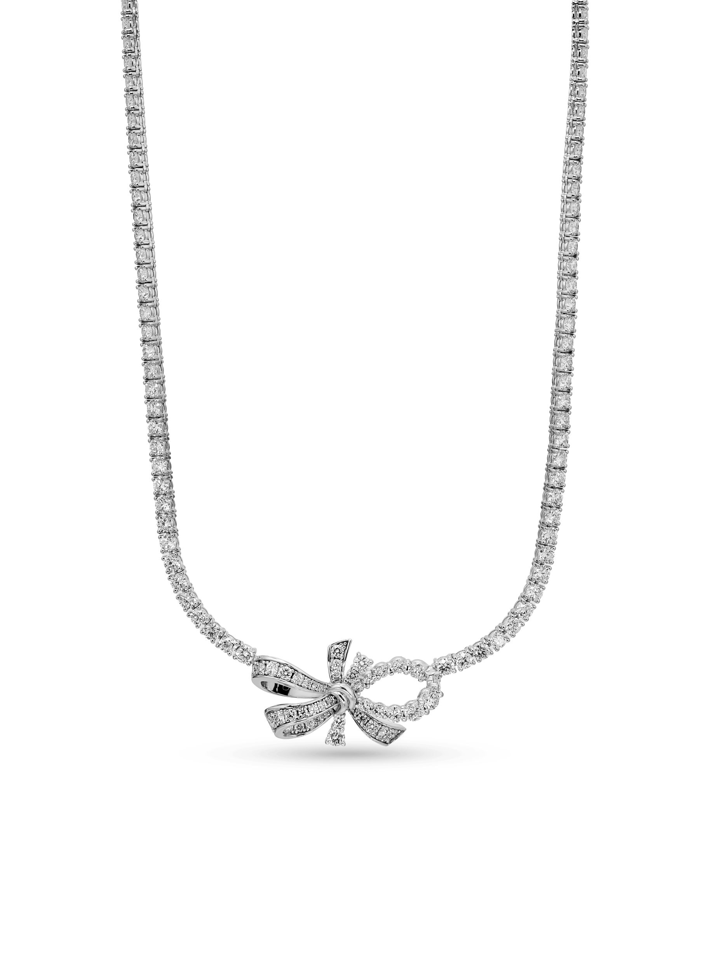
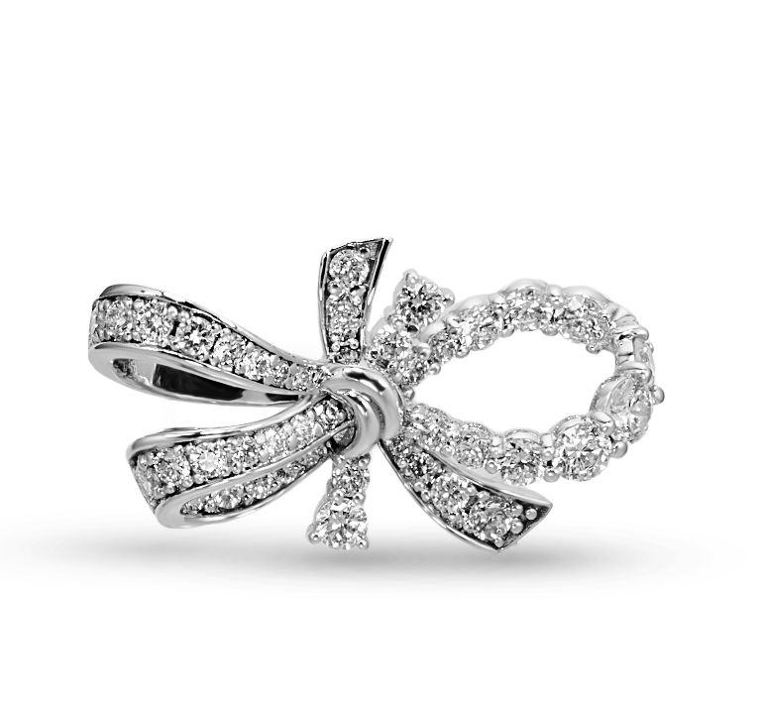
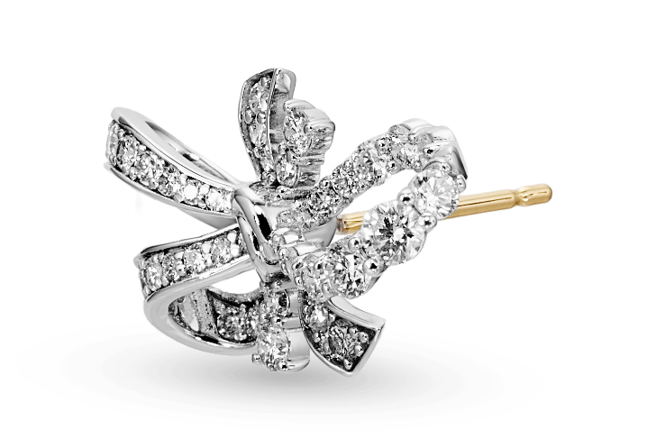
Heirbound Collection
과거와 미래가 엮여 하나의 빛이 되는 순간
시간과 시간이 만나는 ‘매듭’ 깊고 조용한 ‘연결’

Slide 18
CONCORE Collection
Concord(화합ᆞ일치) + Core(핵심ᆞ 중심) = 콩코르
마음과 요소가 조용히 맞닿는 조화로운 일치 서로 다른 마음이 각자의 결을 지닌 채 나란히 놓이는 순간, 콩코르 컬렉션은 관계의 중심에서 맞닿는 조화로운 일치를 의미합니다.
* 특수 제작 공법: 서로 다른 색상(YG, PG, BG, WE)의 골드를 진공 상태에서 융점까지 가열하여 압축하는 “진공 가열 압축“ 방식이라는 특별한 방식으로 제작됩니다. 특정 독일 회사에서 가능하였던 방식을 디에르가 국내 최초로 만들어 내었습니다. 특수 열처리 방식을 통해 근밀한 금속조직이 형성되어 묵직한 무게감, 단단함과 그라데이션의 색감을 느낄 수 있습니다.

Slide 19
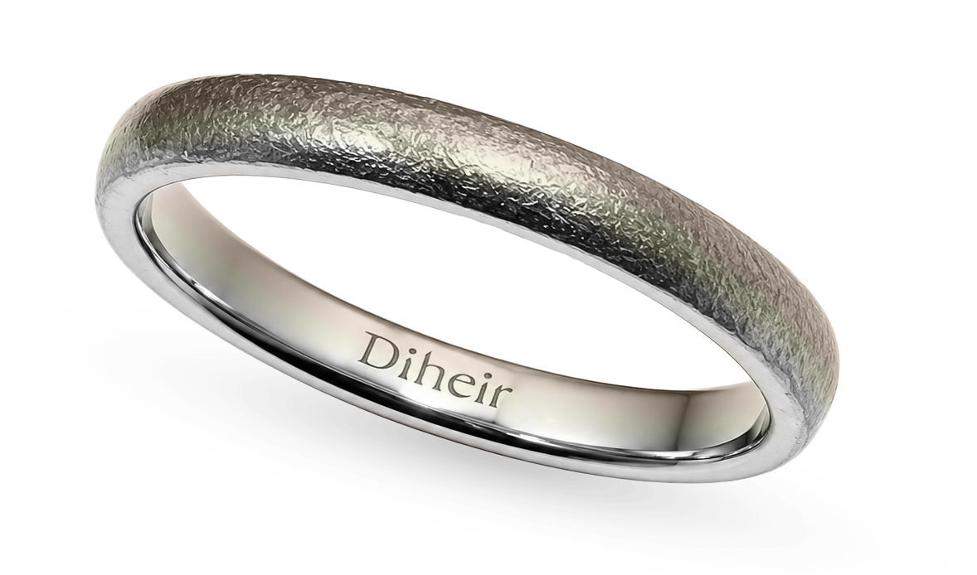
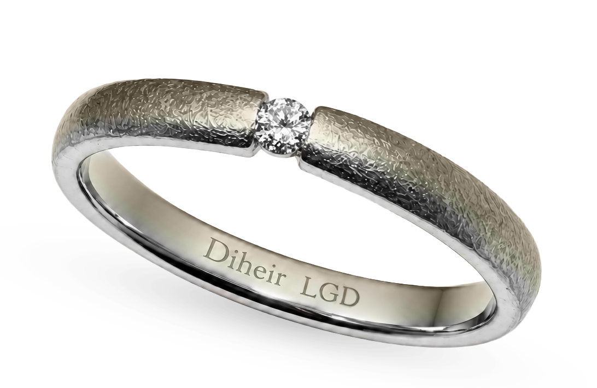
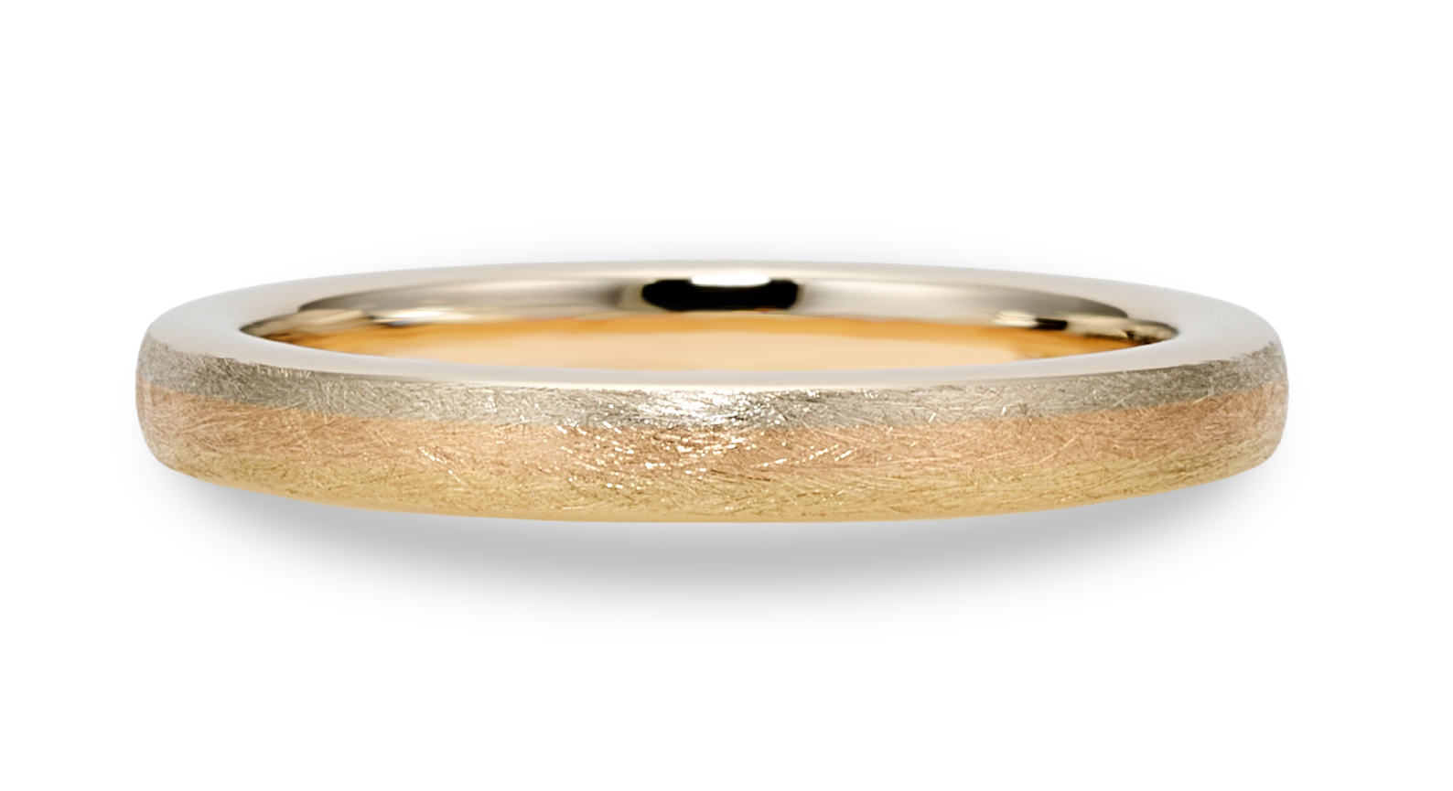
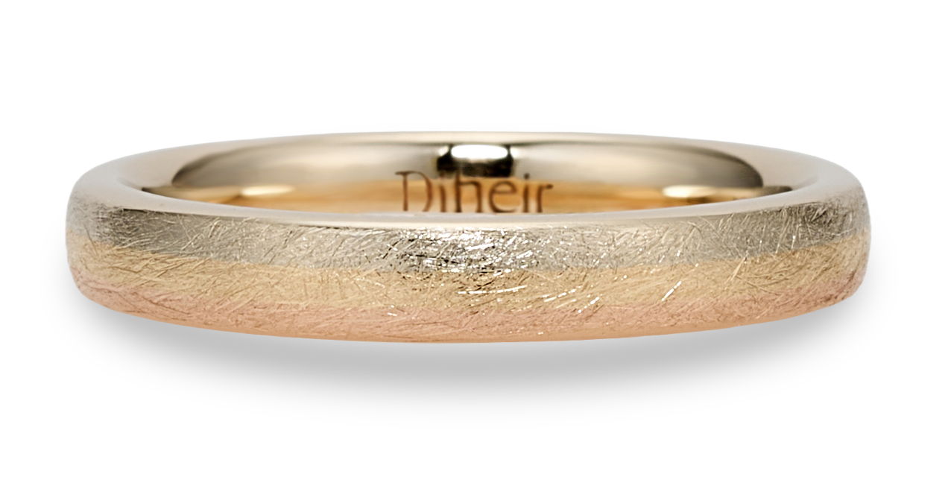
CONCORE Collection
마음과 요소가 조용히 맞닿는 조화로운 일치
Lever – 르베(옐로우+베이지+화이트) 프랑스어 lever에서 가져온 이름으로, au lever du soleil – 해가 떠오르는 순간을 뜻하는 표현
Coucher – 쿠셰(핑크+베이지+화이트) 프랑스어 coucher에서 출발한 이름으로, au coucher du soleil – 해가 지는 순간을 의미하는 표현
Pink Gold — 사랑 (Love) 감정의 시작이자 관계를 향한 가장 개인적인 선택
White Gold — 우정 (Friendship) 균형과 신뢰를 바탕으로 나란히 서는 관계의 맑은 기준
Yellow Gold — 신의 (Faith) 시간이 지나도 흔들리지 않는 약속과 확신의 중심
Beige Gold — 배려 (Consideration) 오랜 관계를 위해 자연스럽게 한 걸음 물러서는 태도

Slide 20
SPIRAL Collection
확장하는 곡선이 만드는 새로운 질서 나선의 넒어짐은 가능성의 확장을, 그 위를 따라 빛나는 다이아몬드는 미래를 향해 밝아지는 궤도를 상징합니다. 스파이럴 컬렉션은 단순한 곡선의 반복이 아닌, 한 사람이 지나온 시간과 그 시간 속에서 이룬 성장의 흔적을 조형적으로 표현한 디에르의 하우스 라인입니다.

Slide 21
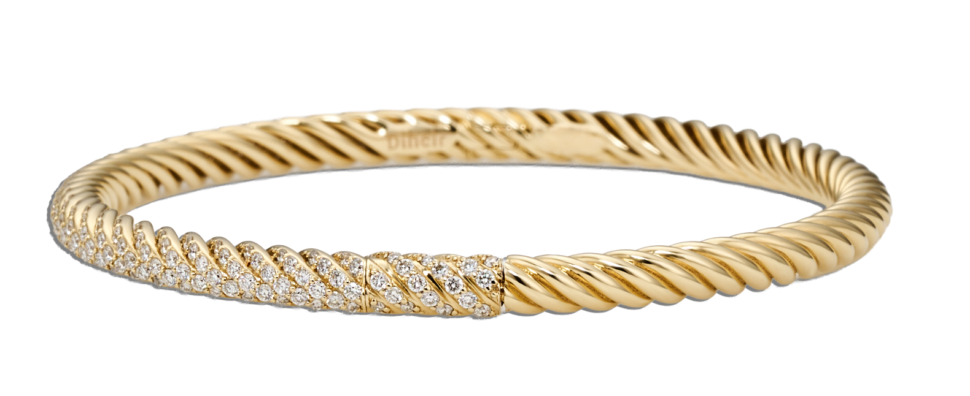
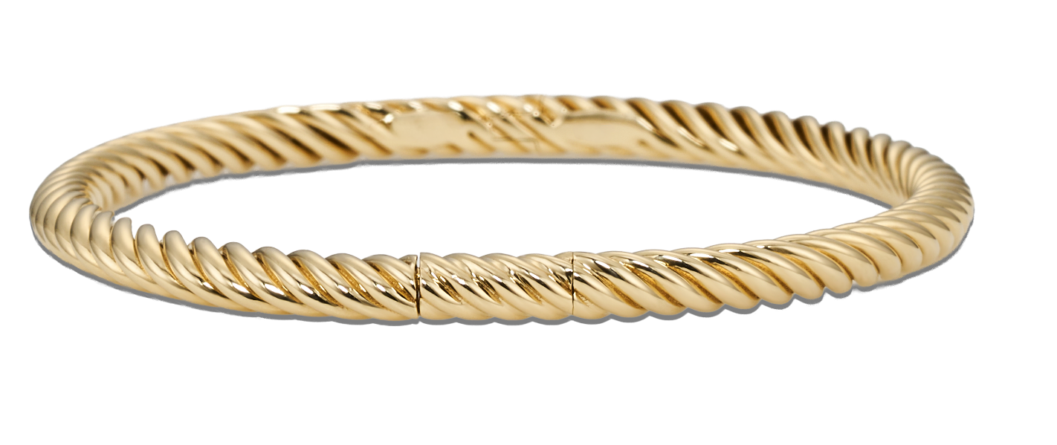
SPIRAL Collection
확장하는 곡선이 만드는 새로운 질서

Slide 22
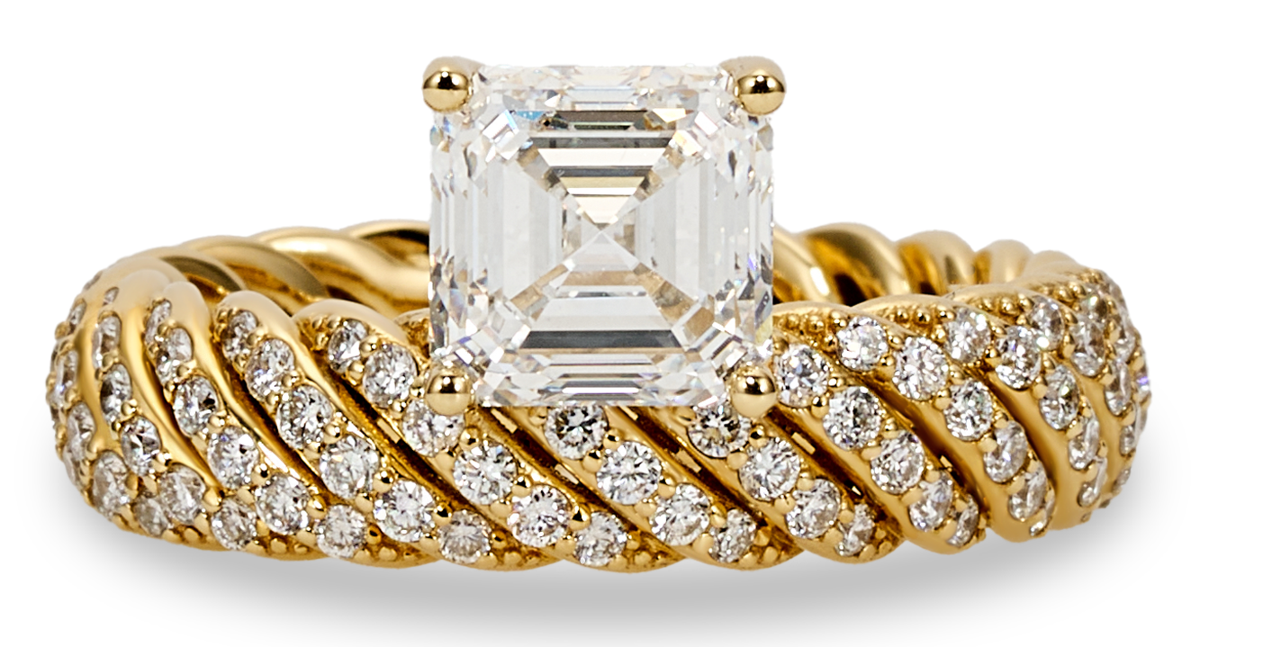
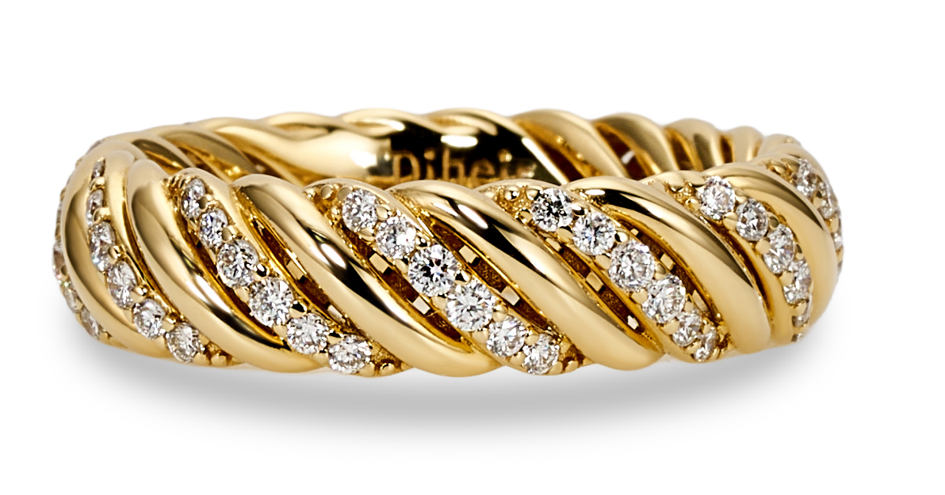
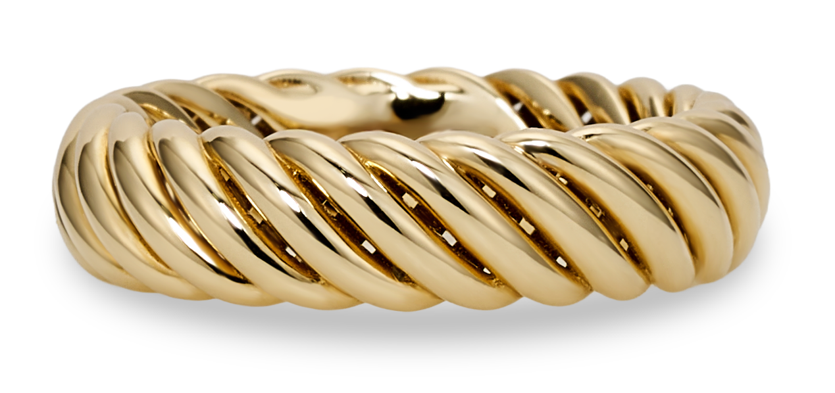
SPIRAL Collection
확장하는 곡선이 만드는 새로운 질서

